Slide 1

密码算法使用规范
编写人：蒋浩
OPPO

Slide 2

签到码

Slide 3
目录
1
背景介绍
2
算法规范
3
密钥规范
4
算法使用场景
OPPO

Slide 4

目的和适用范围
目的
随着公司各业务不断发展， 数据传输和存储的安全性需求越来越高 为了规范各业务对密码算法的使用，同时避免在使用密码算法的过程中引入安全问题， 本规范特对密码算法 、密钥和使用场景进行说明及要求。
适用范围
本规范适用公司所有业务。

Slide 5
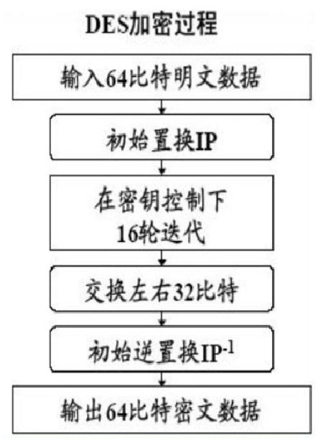
加密算法简介
对称加密算法
DES算法
DES算法为密码体制中的对称密码体制，又被称为美国数据加密标准，是1972年美国IBM公司研制的对称密码体制加密算法。 明文按64位进行分组，密钥长64位，密钥事实上是56位参与DES运算（第8、16、24、32、40、48、56、64位是校验位， 使得每个密钥都有奇数个1）分组后的明文组和56位的密钥按位替代或交换的方法形成密文组的加密方法。
DES算法特点： 分组比较短、密钥太短、密码生命周期短、运算速度较慢。
3DES，即triple-DES，简单地说就是3次DES加解密的组合。现已不推荐使用。（E表示Encrypt，D表示Decrypt。）

Slide 6
加密算法简介
AES加密算法
AES, Advanced Encryption Standard，是现行的对称加密标准。目前如果使用对称加密，应该使用AES。
AES为分组密码，分组密码也就是把明文分成一组一组的，每组长度相等，每次加密一组数据，直到加密完整个明文。在AES标准规范中，分组长度只能是128位，也就是说，每个分组为16个字节（每个字节8位）。密钥的长度可以使用128位、192位或256位。密钥的长度不同，推荐加密轮数也不同。

Slide 7
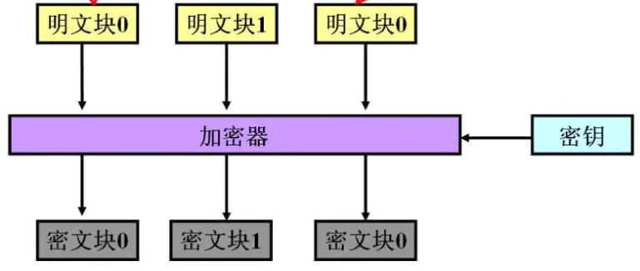
加密算法简介
对称加密的五种分组加密工作模式：
ECB、CBC、CFB、OFB,CTR
电码本模式 Electronic Codebook Book (ECB)
优点:
简单
有利于并行计算
误差不会被传送
缺点:
不能隐藏明文的模式
可能对明文进行主动攻击

Slide 8
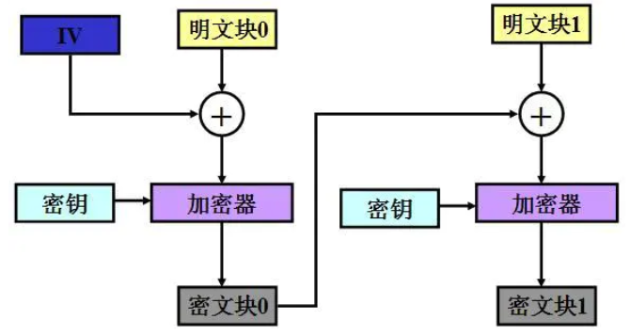
加密算法简介
密码分组链接模式 Cipher Block Chaining (CBC)
这种模式是先将明文切分成若干小段，然后每一小段与初始块或者上一段的密文段进行异或运算后，再与密钥进行加密。
优点：
不容易主动攻击,安全性好于ECB,适合传输长度长的报文,是SSL、IPSec的标准
缺点：
不利于并行计算
误差传递
需要初始化向量IV

Slide 9
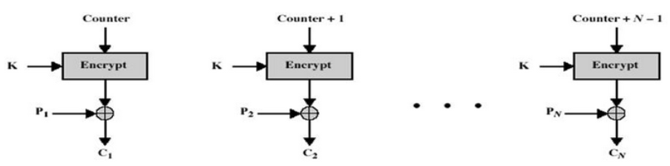
加密算法简介
计算器模式Counter (CTR)
在CTR模式中， 有一个自增的算子，这个算子用密钥加密之后的输出和明文异或的结果得到密文，相当于一次一密。这种加密方式简单快速，安全可靠，而且可以并行加密，但是 在计算器不能维持很长的情况下，密钥只能使用一次 。
优点：
无填充
同明文不同密文
每个块单独运算，适合并行运算。
缺点：
可能导致明文攻击

Slide 10
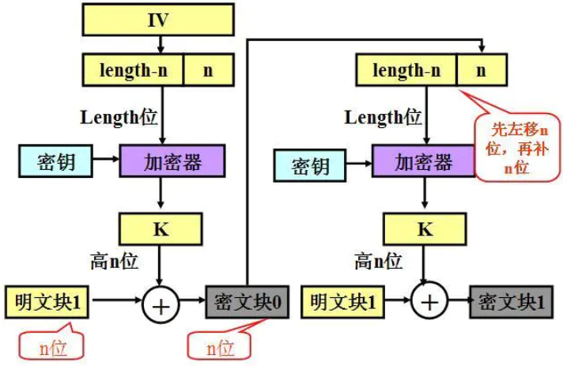
加密算法简介
密码反馈模式（Cipher FeedBack (CFB)
优点：
隐藏了明文模式
分组密码转化为流模式
可以及时加密传送小于分组的数据
缺点:
不利于并行计算
误差传送：一个明文单元损坏影响多个单元
唯一的IV

Slide 11
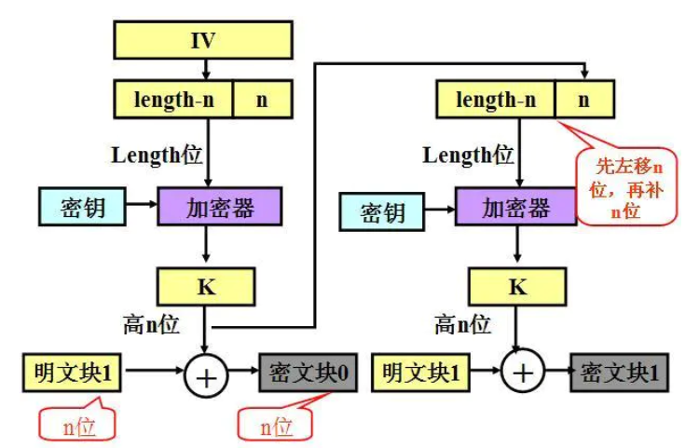
加密算法简介
输出反馈模式Output FeedBack (OFB)
优点：
同明文不同密文，分组密钥转换为流密码
缺点：
串行运算不利并行
传输错误可能导致后续传输块错误

Slide 12
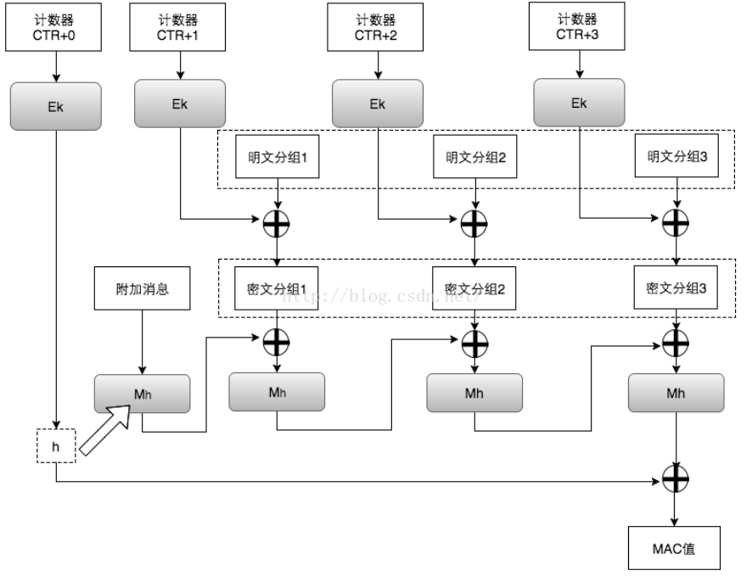
AES-GCM
GCM中的G就是指GMAC，C就是指CTR。
GCM可以提供对消息的加密和完整性校验，另外，它还可以提供附加消息的完整性校验。
Ek表示用对称秘钥k对输入做AES运算。
最后，密文接收者会收到密文、IV（计数器CTR的初始值）、MAC值。

Slide 13
加密算法简介
非对称加密算法
DSA （Digital Signature Algorithm）
DSA加密算法主要依赖于整数有限域离散对数难题，其安全性与RSA相比差不多。
DSA的一个重要特点是两个素数公开，这样，当使用别人的p和q时，即使不知道私钥，你也能确认它们是否是随机产生的，还是作了手脚。RSA算法却作不到。
DSA 一般用于数字签名和认证。在DSA数字签名和认证中，发送者使用自己的私钥对文件或消息进行签名，接受者收到消息后使用发送者的公钥来验证签名的真实性。DSA只是一种算法，和RSA不同之处在于它不能用作加密和解密，也不能进行密钥交换，只用于签名,它比RSA要快很多。

Slide 14
加密算法简介
RSA加密算法
RSA加密算法是一种非对称加密算法，在公开密钥加密和电子商业中被广泛使用。RSA是1977年由罗纳德·李维斯特（Ron Rivest）、阿迪·萨莫尔（Adi Shamir）和伦纳德·阿德曼（Leonard Adleman）一起提出的。当时他们三人都在麻省理工学院工作。RSA就是他们三人姓氏开头字母拼在一起组成的。
这种算法非常可靠，密钥越长，它就越难破解。根据已经披露的文献，目前被破解的最长RSA密钥是768个二进制位。也就是说，长度超过768位的密钥，还无法破解（至少没人公开宣布）。因此可以认为，1024位的RSA密钥基本安全，2048位的密钥极其安全。

Slide 15
加密算法简介
ECC （Elliptic Curves Cryptography），椭圆曲线密码编码学
椭圆曲线密码学的主要优势是在某些情况下它比其他的方法使用更小的密钥（比如RSA加密算法 ），同时提供相当的或更高等级的安全。
ECC被公认为在给定密钥长度下最安全的加密算法
ECC 和 RSA 相比
抗攻击性强。相同的密钥长度，其抗攻击性要强很多倍
计算量小，处理速度快。ECC 总的速度比 RSA、DSA 要快得多
存储空间占用小。ECC 的密钥尺寸和系统参数与 RSA、DSA 相比要小得多，意味着它所占的存贮空间要小得多
带宽要求低。应用于短消息时 ECC 带宽要求比RSA、DSA低得多

Slide 16
加密算法简介
现在 SSL 证书普遍使用的是 RSA 算法， ECC 作为其公钥算法的数字证书近几年的发展也不容小觑：2008 年左右 CA 开始储备 ECC 根证书，2012 年左右 CA 开始对外公开销售 ECC 证书，2014 年 ECC 证书在国外被普遍开始使用，2015 年国内开始接受 ECC 证书。

Slide 17
加密算法简介
DH算法
DH（Diffie-Hellman）算法是非对称加密算法的鼻祖，为非对称加密算法奠定了基础，该算法可以使两个用户之间安全地交换一个密钥，但不能用于加密或解密信息。
原理
发送方和接收方设置相同的大数数n和g，这两个数不是保密的， 他们可以通过非安全通道来协商这两个素数。
发送方选择一个大随机整数x，计算 X = g^x mod n，发送X给接收者；
接收方选择一个大随机整数y，计算 Y = g^y mod n，发送Y给发送方；
发送方密钥为k1 = Y^x mod n，接收方密钥为k2=X^y mod n。
其他人可以知道n、 g、 X和Y， 但是他们不能计算出密钥，除非他们能恢复x和y。
缺点：不能抵御中间人攻击。
解决方法：使用认证的方法，确保X 、Y可信。

Slide 18
加密算法简介
Hash散列算法
Hash 算法特别的地方在于它是一种单向算法，用户可以通过 Hash 算法对目标信息生成一段特定长度的唯一的 Hash 值，却不能通过这个 Hash 值重新获得目标信息。因此 Hash 算法常用在不可还原的密码存储、信息完整性校验等。
常见的有Hash算法有：
MD5 （Message Digest Algorithm 5）：是 RSA 数据安全公司开发的一种单向散列算法，非可逆，相同的明文产生相同的密文；
SHA （Secure Hash Algorithm）：可以对任意长度的数据运算生成一个 160 位的数值。
HMAC（Hash-based Message Authentication Code）：基于 hash+key 的消息验证码，是安全通信中必要的组成部件。主要是防止消息被篡改，和对称加密一起保护数据通信的完整性。

Slide 19
加密算法简介
SHA-1 与 MD5 的比较 :
因为二者均由 MD4 导出，SHA-1 和 MD5 彼此很相似。但有以下几点不同：
对强行攻击的安全性：
最显著和最重要的区别是 SHA-1 摘要比 MD5 摘要长 32 位。使用强行攻击技术，产生任何一个报文使其摘要 等于给定报摘要的难度对 MD5 是 2128 数量级的操作，而对 SHA-1 则是 2160 数量级的操作。这样，SHA-1 对强行攻击有更大的抵抗强度；
对密码分析的安全性：
由于 MD5 的设计，易受密码分析的攻击，SHA-1 显得不易受这样的攻击；
运算速度：
在相同的硬件上，SHA-1 的运行速度比 MD5 慢。

Slide 20
目录
1
目的和适用范围
2
算法规范
3
密钥规范
4
算法使用场景
OPPO

Slide 21
规则1
禁止使用私有加解密算法
禁止在需要使用加密算法的场景中，使用未公开的私有加解密算法。
私有加解密算法

Slide 22
规则2 ：各类加密算法选择建议
对称加密算法：
建议使用AES 256 及以上强度；禁止使用 DES 、 3DES
密钥交换算法：
建议使用DH1024 、 ECDHE NIST P256
数字签名算法：
建议使用DSA 2048 、 ECDSA NIST P256
非对称加密算法：
建议使用RSA2048 、 ECC192 及 以上强度 ；
禁止使用 RSA1024 及以下强度

Slide 23
规则2 ：各类加密算法选择建议
摘要算法：
建议使用SHA256 及以上强度 非安全相关场景可以使用 SHA1 MD5
比如：指纹、完整性校验等
身份认证算法 :
建议使用HMAC SHA256 及以上强度
数字信封：
建议使用PKCS#7（在PKCS#1签名的基础上增加了签名者信息等内容）

Slide 24
规则2 ：各类加密算法选择建议
密钥长度最低限制：
算法 | AES | DH | RSA | DSA | ECC(NIST) | HASH
最低长度 | 128 | 1024 | 2048 | 2048-3072 | 256 | 256

Slide 25
规则3
AES 算法要使用安全的加密模式，禁止使用 ECB 模式
AES的 ECB 模式存在安全隐患，可导致明文被破解，因此需要使用更安全的加密模式如 CTR、CFB、 OFB 并使用随机的 IV 。
不建议使用 CBC 模式（CBC在互联网系统的规范里是禁用的，会受到Oracle攻击） 。
CTR\CFB\OFB
!
ECB
CBC

Slide 26

规则4
用户身份登录时，对密码使用的摘要算法必须加salt
在服务端对密码等敏感信息进行 SHA256 等算法生成摘要值时需要加入 salt 值增加安全性。
所使用的 salt 为长度与算法长度一致（ SHA256 为 256 位）。
TOKEN = HASH ( PASSWORD + SALT + TIMESTAMP )

Slide 27
规则5
加解密使用安全的随机数生成算法
在加解密场景中需要使用随机数生成算法时， 要使用安全随机数生成算法， 例如在 java 中禁止使用 random() 等伪随机数生成算法， 使用 secureRandom() 等安全随机数生成算法；
在C/C++ 中 使用 /dev/urandom 生成 安全随机数。
条件允许的情况下，可以使用 满足 FIPS 140 2或AIS 31 标准 的 硬件 随机数发生器。

Slide 28
规则6
分块加解密需要填充块时，使用安全的填充方式
块加密算法如AES 、RSA要求在加密之前填充最后的块填充方式
AES 推荐使用 PKCS5Padding或PKCS7Padding
RSA 推荐使用 PKCS1Padding 或 OAEPPadding
注意 在客户端和服务端保持相同的填充方式

Slide 29
目录
1
目的和适用范围
2
算法规范
3
密钥规范
4
算法使用场景
OPPO

Slide 30
规则1
用于敏感信息传输加密的密钥，禁止硬编码在代码中
在敏感数据的传输的加密中，需要确保对称加密的密钥和非对称加密的私钥可配置和更换，
禁止直接写死在代码或配置文件中。
secret key

Slide 31
规则2
用于敏感信息传输加密的密钥，禁止明文存储或明文传输
在敏感信息加解密场景中，用于加密的密钥：
禁止以明文形式存储在文件或数据库中
禁止以明文形式在非安全通道中传输
secret key
secret key

Slide 32
规则3
客户端需要多次使用的密钥，用完后需要在内存中销毁
在部分场景中，客户端加密后密钥会残留在内存中，需要写入空数据进行覆盖保证密钥不被泄露。
...
secret key
记得用完销毁它
内存数据分布

Slide 33
规则4
不同用户、不同客户端必须使用不同的对称加密密钥
必须为不同用户和客户端配置不同的密钥，否则一旦某一用户的密钥泄露，将导致所有用户面临风险 。
使用安全的密钥生成算法：
例如如果需要使用 java 本地生成随机密钥，建议使用javax.crypto.KeyGenerator.generateKey() 方法来生成随机秘钥。
KEY1
客户端A
客户端A
KEY
KEY2
客户端B
客户端B
客户端C
客户端C
KEY3

Slide 34
规则5
密钥有效期和有效次数根据使用场景设置
密钥需要设置有效期或有限次数并可配置，达到有效期或次数上限时需要更换密钥
在高安全要求的多次数据传输场景下推荐密钥有效期为 10 分钟
少量数据传输的场景下推荐使用一次一密
禁止设置密钥有效期为永久。
根据 NIST Special Publication 800-38A 和 800-38C 标准要求，对称加密密钥最长使用期为 7 天。

Slide 35

规则6
非对称加密算法用于加解密的场景中禁止暴露私钥
非对称加密用于加解密的场景中时需要保证使用公钥加密私钥解密，防止泄露私钥
客户端禁止存放私钥。

Slide 36
目录
1
目的和适用范围
2
算法规范
3
密钥规范
4
算法使用场景
OPPO

Slide 37
场景1 敏感信息传输
在注册、备份用户信息等需要从客户端上传用户敏感信息至服务端的场景中，需要：
先由服务端生成并分配 RSA 公私钥对
客户端生成随机 AES 密钥，并使用 AES 算法通过该密钥加密信息
同时将 AES 密钥使用服务端 RSA 公钥加密，最后将上述两段密文合并传输
服务端收到报文后，使用 RSA 私钥解密出 AES 密钥，再用该密钥解密出敏感信息
数字信封
敏感信息

Slide 38
密钥协商
在业务服务端自身、业务与第三方之间跨公网传输敏感数据时， 需要使用密钥协商算法和签名算法协商一个对称加密的会话密钥，即：
服务端 A 生成自己的 DHE 或 ECDHE 公私钥对
服务端 A 使用签名算法对公钥进行签名后发送给客户端
服务端 B 验证签名，同时也产生公私钥对，并将签名后的公钥传给服务端 A
服务端 A 和服务端 B 根据得到对方的公钥产生同一个会话密钥
之后可以使用该会话密钥对传输信息进行加密

Slide 39
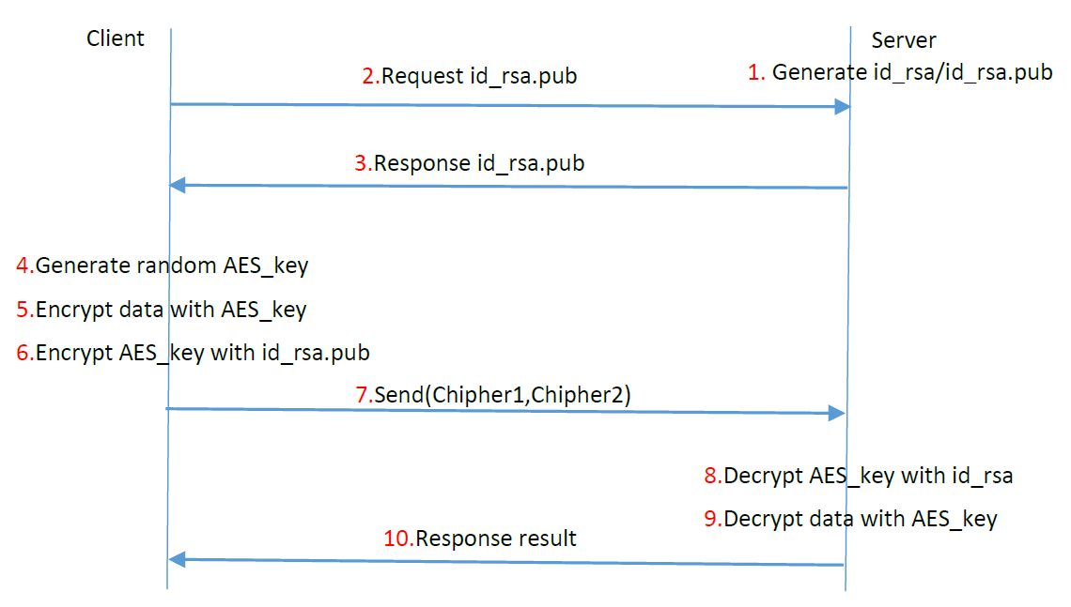
密钥协商
密钥协商实现加密传输的过程

Slide 40

密钥协商
当有可用的可信 CA 时，可以在客户端预置根证书，服务端通过 CA 获取证书并发送给客户端进行验证，通过验证后双方使用服务器证书中提供的公钥进行下一步通信 。
以上场景中均需要使用 HTTPS 在传输层进行保护防止中间人攻击 。
合法证书

Slide 41
场景2 服务端存储敏感信息
在服务端向数据库存储敏感信息的场景中，需要使用 AES 对敏感信息进行加密
在高安全要求下，该 AES 密钥需要使用根密钥派生的工作密钥加密存储
向数据库存储用户密码时，仅存储密码明文经 SHA256 运算再经 SHA256+salt 运算的结果
KEY
KEY = SHA256 (password + salt)
数据库

Slide 42
场景3 挑战响应和数据完整性验证
在客户端与服务端之间传输数据的挑战响应和数据完整性验证场景中，需要在客户端中先预
置密钥，并在服务端数据库中记录该密钥。在验签时使用 HMAC 算法，即：
客户端向服务器发出一个认证请求
服务器收到认证请求后生成一个随机数并通过网络传输给客户端
客户端将收到的随机数使用密钥进行 HMAC 运算并将结果传输至服务器
服务器同时也使用该随机数与存储在服务器数据库中的该客户端密钥进行 HMAC 运算
如果服务器的运算结果与客户端传回的响应结果相同，则认为挑战响应成功。

Slide 43
场景4 密码认证
在登录等安全相关的场景中，需要使用 SHA256 等摘要算法对用户密码进行计算
传输计算结果至服务端再次计算摘要后进行验证
服务端只存储用户密码的二次摘要值，且第二次摘要运算时需要加 salt
整个过程需要在传输层使用 HTTPS 保证安全，防止中间人攻击
条件允许的情况下， 在用户密码登录场景中可使用 SRP 等高等级安全认证协议。

Slide 44
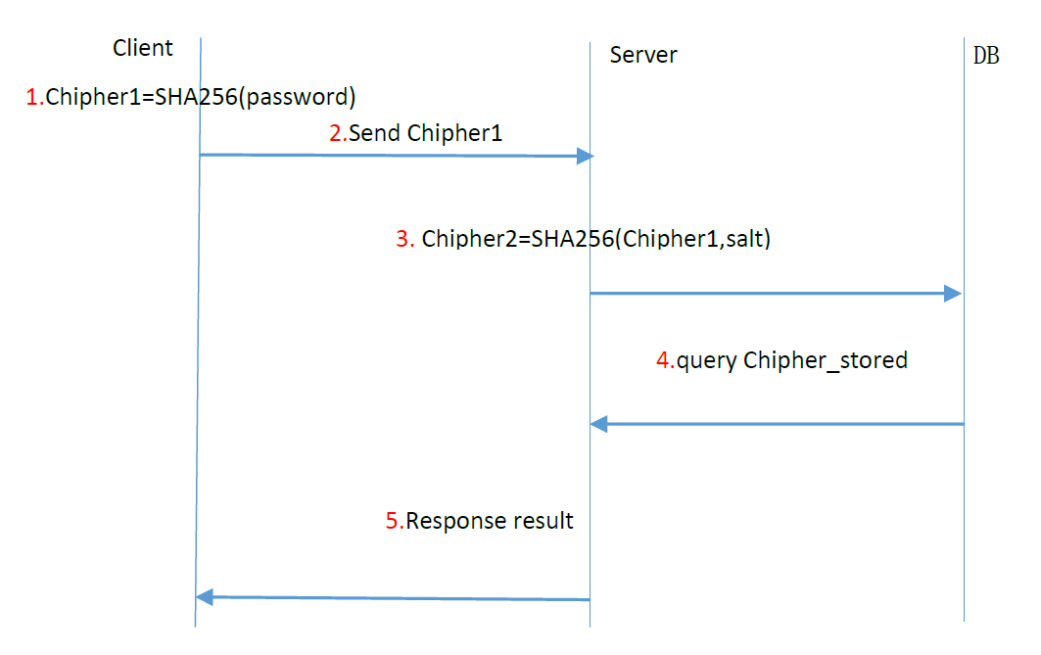
密码认证
密码认证过程

Slide 45
场景5 用户重合度匹配
在向第三方传输IMEI 或 IDFA 进行用户重合度匹配时，必须传输 IMEI 或 IDFA 经过 hash 运算后的值。
IMEI、IDFA明文
第三方服务
hash ( IMEI / IDFA )
第三方服务

Slide 46
场景6 文件比对、完整性验证
在文件比对、完整性验证等非安全相关的场景中，使用到摘要算法的推荐使用 SHA256
可以继续使用 SHA 1 、 MD5
SHA256

Slide 47

场景7 防篡改抵赖
在确认订单、支付等需要防篡改和抵赖的场景中，可以使用 DSA2048 RSA2048 ECDSA NISTP256 等签名算法对订单信息进行签名。

Slide 48
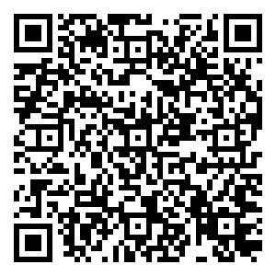
Thank you !
评估码
OPPO

